Slide 1
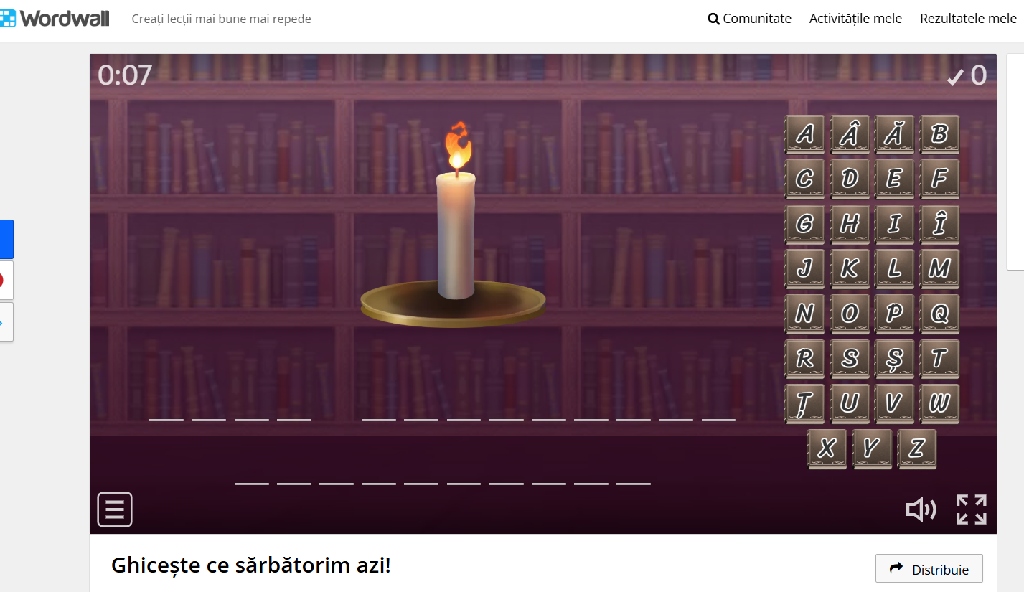
Spargerea gheții
https://wordwall.net/resource/84608693

Slide 2
Ziua învățării cuvintelor
9 ianuarie 2025
Resursă creată de prof. Eli Mînecuță

Slide 3
ȘTIAȚI CĂ ...?
Această zi există din anul 1851.
În România există o emisiune concurs JOCUL CUVINTELOR.
În SUA se desfășoară Concursuri de silabisire de aproape 90 de ani.
https://www.publika.press/pentru-prima-data-in-ultimii-52-de-ani-concursul-de-silabisire-din-sua-a-fost-castigat-de-doi-elevi_1950021.html

Slide 4
Ce vom face?
01
02
03
04
Brainstorming
Curiozități
Jocuri
Borcanul cuvintelor
Ce este cuvântul?
Cel mai ... cuvânt
Bătălia cuvintelor
Fișă de lucru

Slide 5
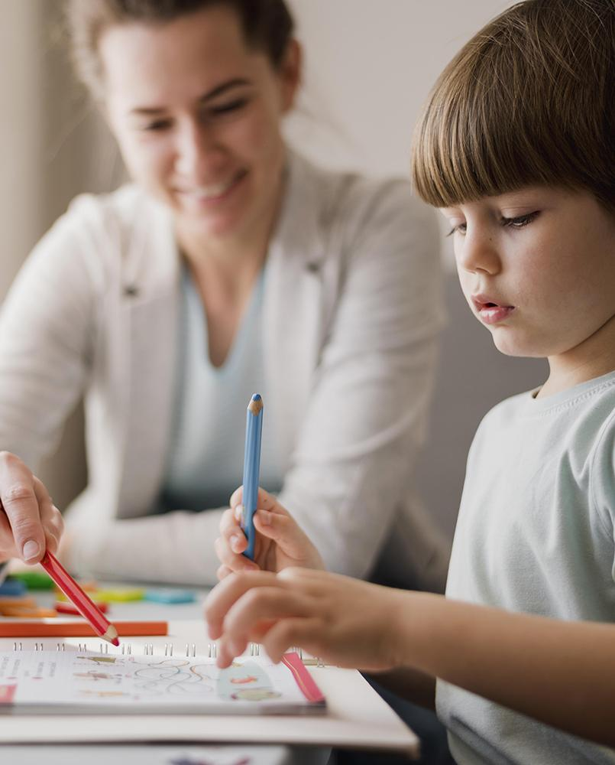
Care este cel mai lung cuvânt pe care îl cunoști?
Iată TOP 5 al celor mai lungi cuvinte din limba română:
PNEUMONOULTRAMICROSCOPICSILICOVOLCANICONIOZA (44 de litere)
DIFOSFOPIRIDINNUCLEOTIDPIROFOSFATAZA (36 de litere)
ENCEFALOMIELOPOLIRADICULONEVRITA (32 de litere)
GASTROPILORODUODENOJEJUNOSTOMIE (31 de litere)
DICLORDIFENILTRICLORMETILMETAN (30 de litere)

Slide 6
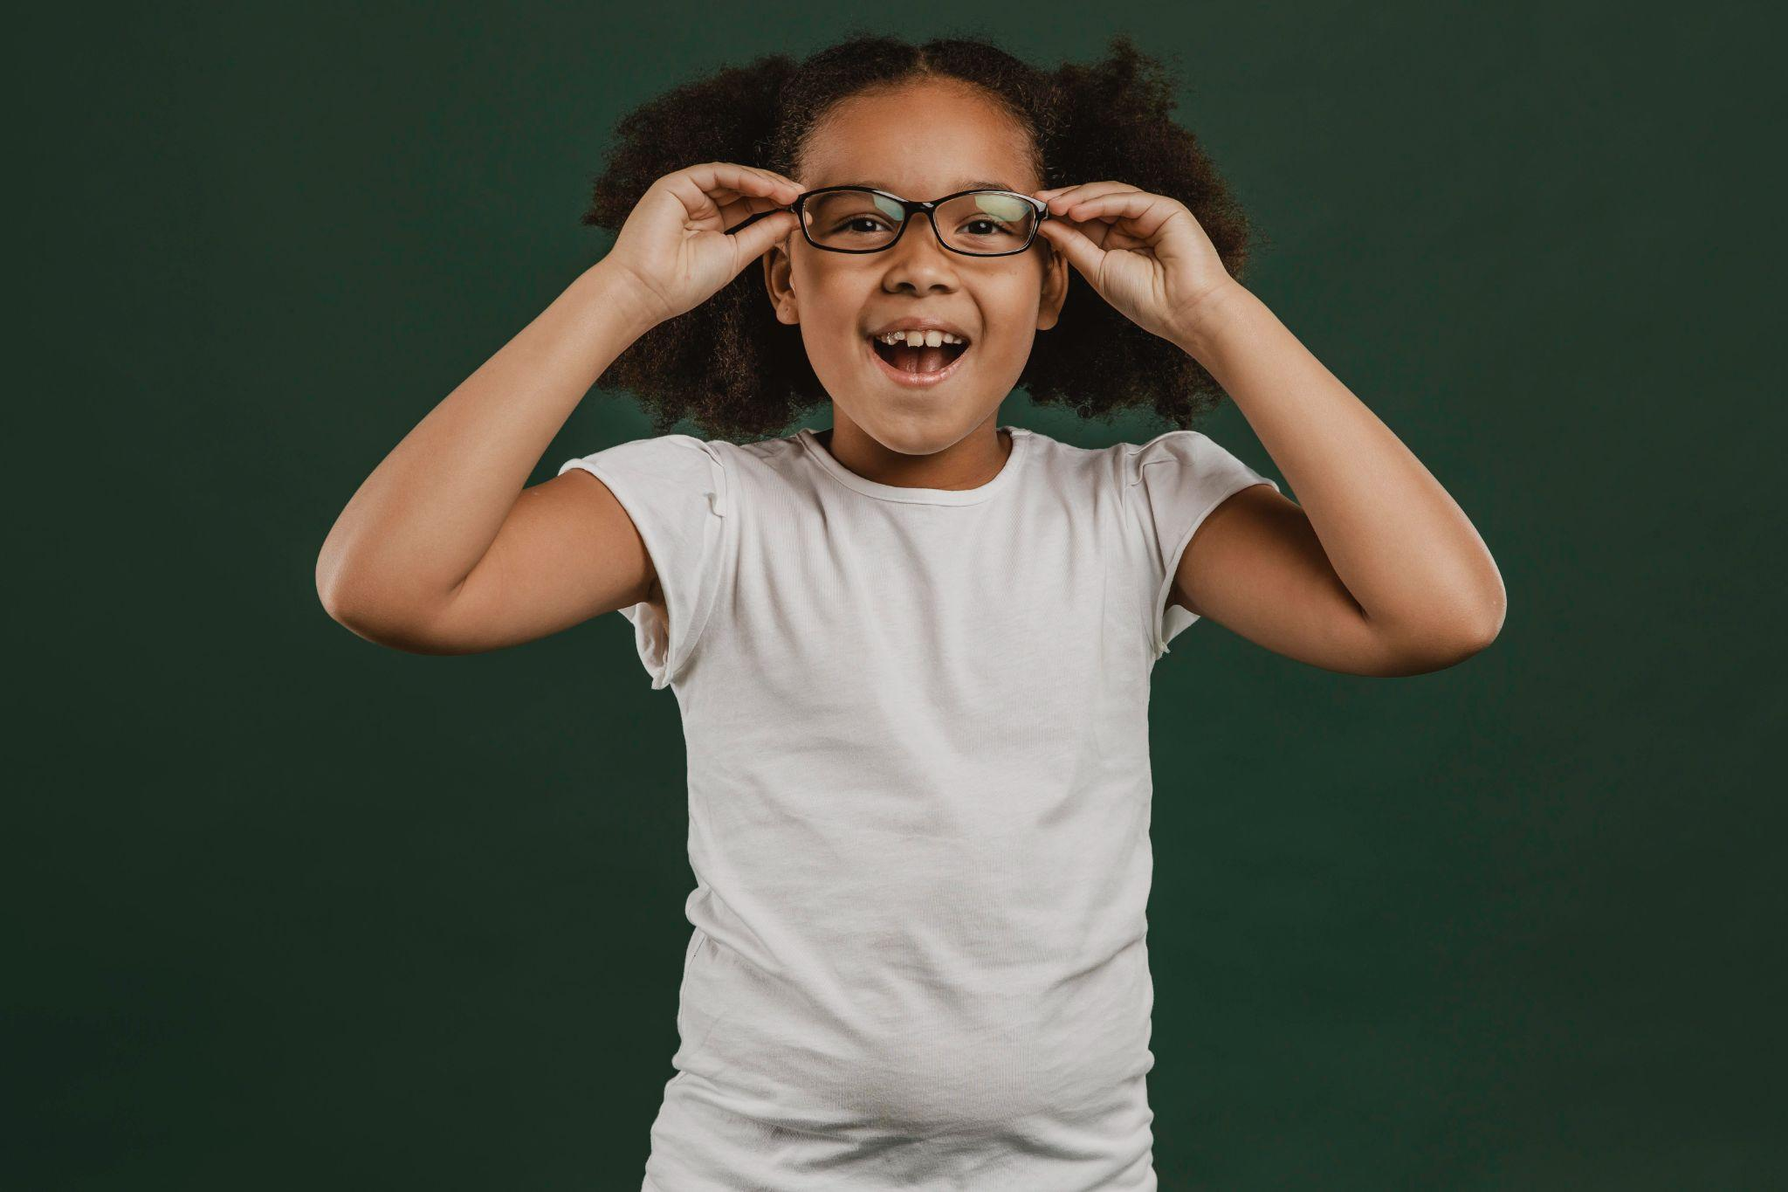
DEX ONLINE
Varianta scurtă a „pneumonoultramicroscopicsilicovolcaniconiozei” este „silicoză” și este definită drept o „boală pulmonară cronică profesională care apare la muncitorii din mine, din carierele de piatră, din industria metalurgică, din industria porțelanului şi a sticlei etc., în urma inhalării prelungite a pulberilor de bioxid de siliciu”.

Slide 7
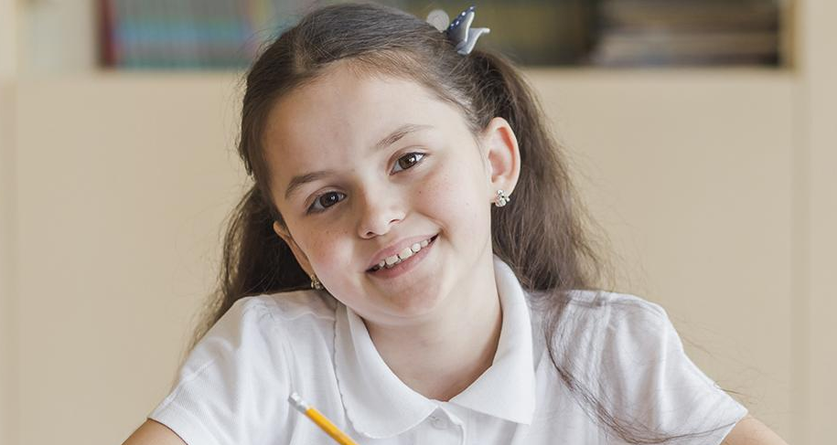
ȘTIAI CĂ...?
Cel mai lung cuvânt care conţine o singură vocală este „abracadabranta” (14 litere) şi înseamnă cu totul neobișnuit, ciudat, bizar, încâlcit.

Slide 8
CELE MAI MULTE CUVINTE ÎNCEP CU LITERA ...
„C” este litera cu care încep cele mai multe cuvinte în limba română. Dicționarul explicativ al limbii romane cuprinde 19.750 definiții ale cuvintelor ce încep cu litera „C”.

Slide 9
CELE MAI PUȚINE CUVINTE ÎNCEP CU LITERA ...
„Y” este litera cu care încep cele mai puține cuvinte și anume 14 cuvinte.

Slide 10
Bătălia cuvintelor
https://wordwall.net/resource/84612710
https://wordwall.net/resource/84614048

Slide 11
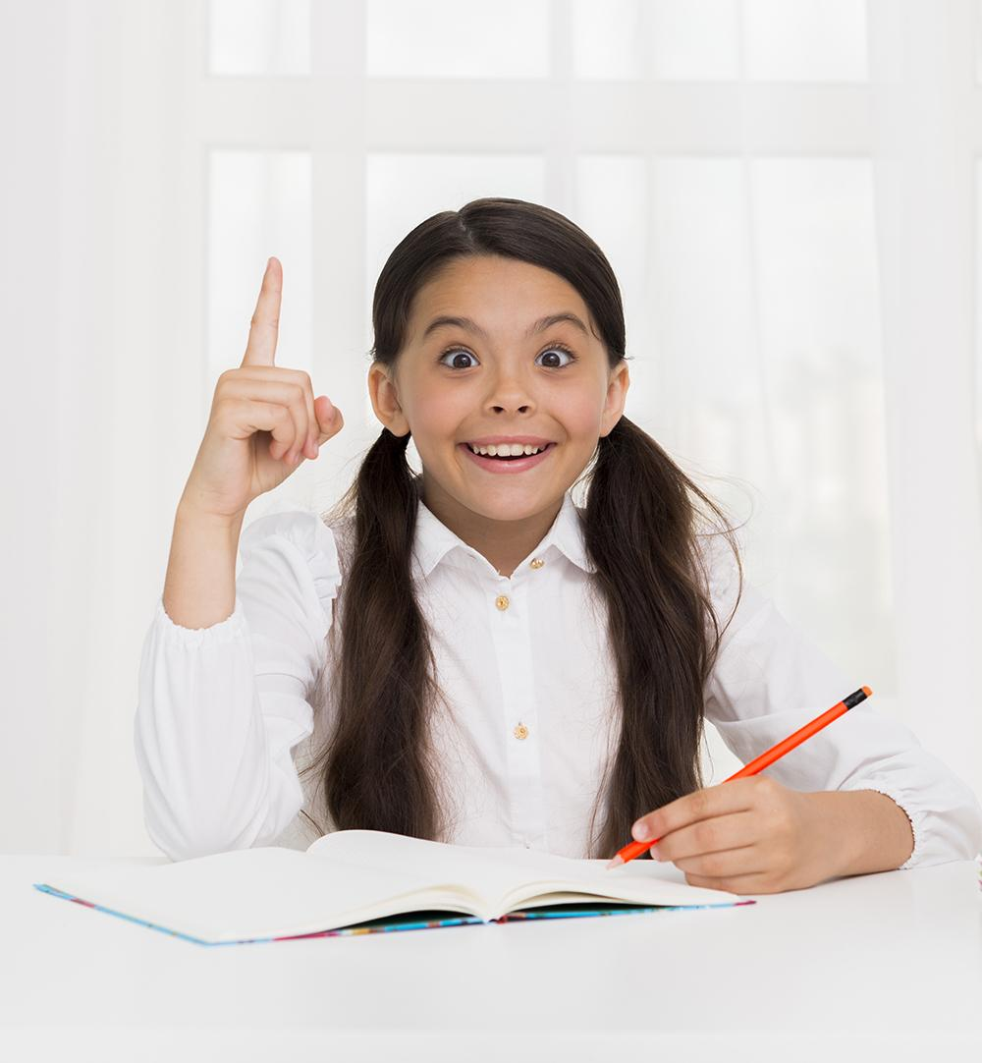
BORCANUL CUVINTELOR
SCRIEȚI ÎN ”BORCAN” CÂT MAI MULTE CUVINTE REȚINUTE DIN JOCUL OMLETA CUVINTELOR.

Slide 12
MULȚUMESC!
Please keep this slide for attribution.

